Slide 1
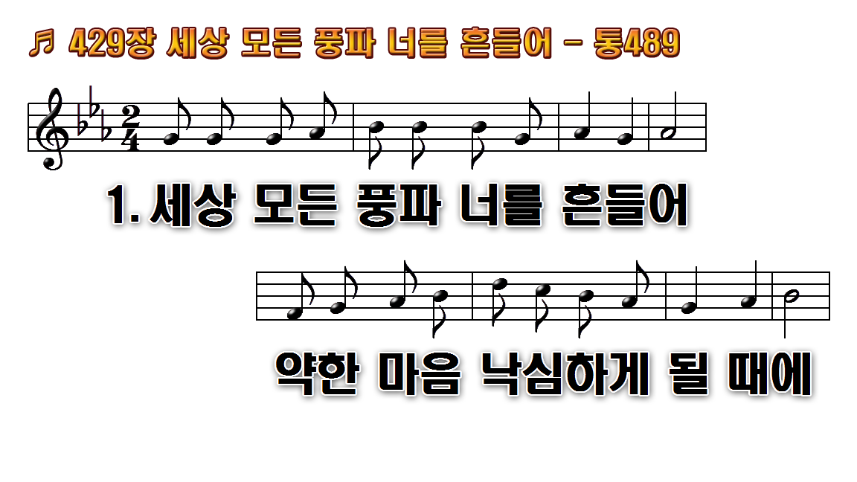
1
2
3

Slide 2
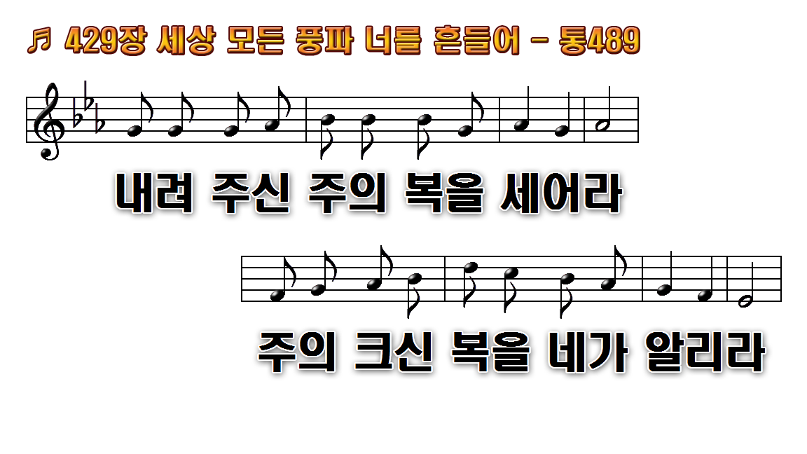
1
2
3

Slide 3
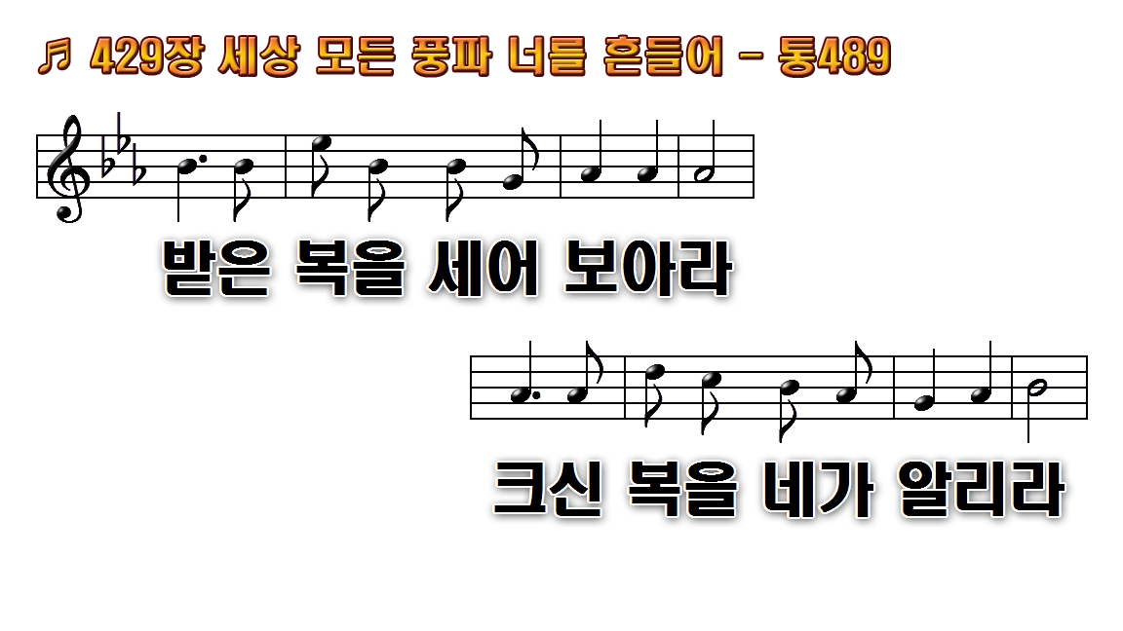
1
2
3

Slide 4
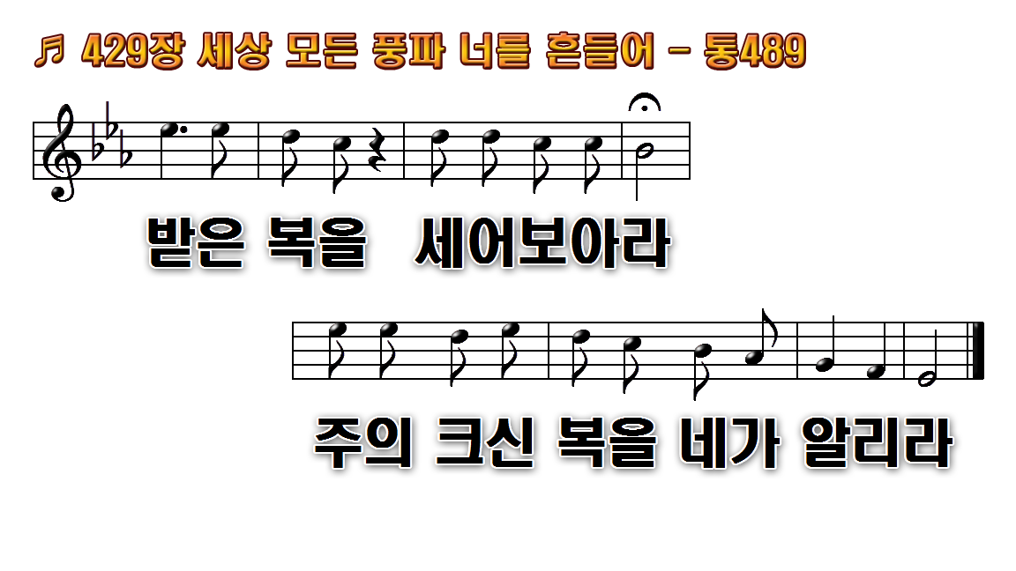
1
2
3

Slide 5
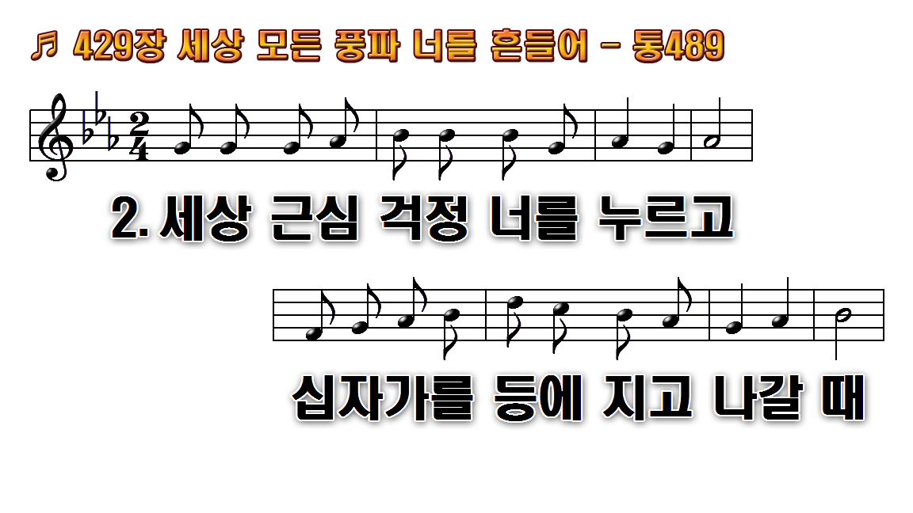
1
2
3

Slide 6
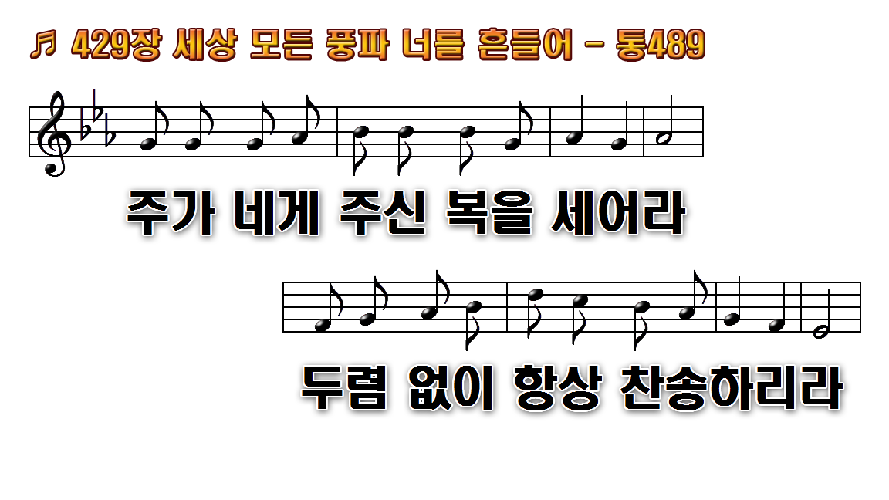
1
2
3

Slide 7
1
2
3

Slide 8
1
2
3

Slide 9
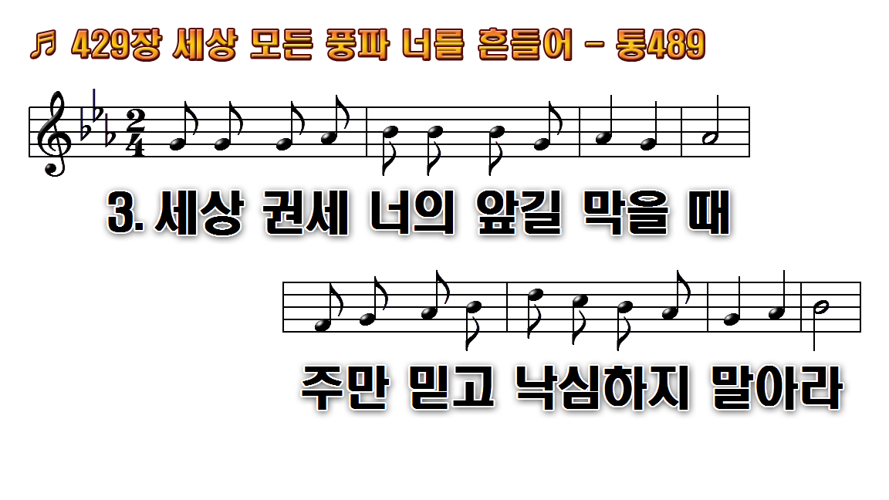
1
2
3

Slide 10
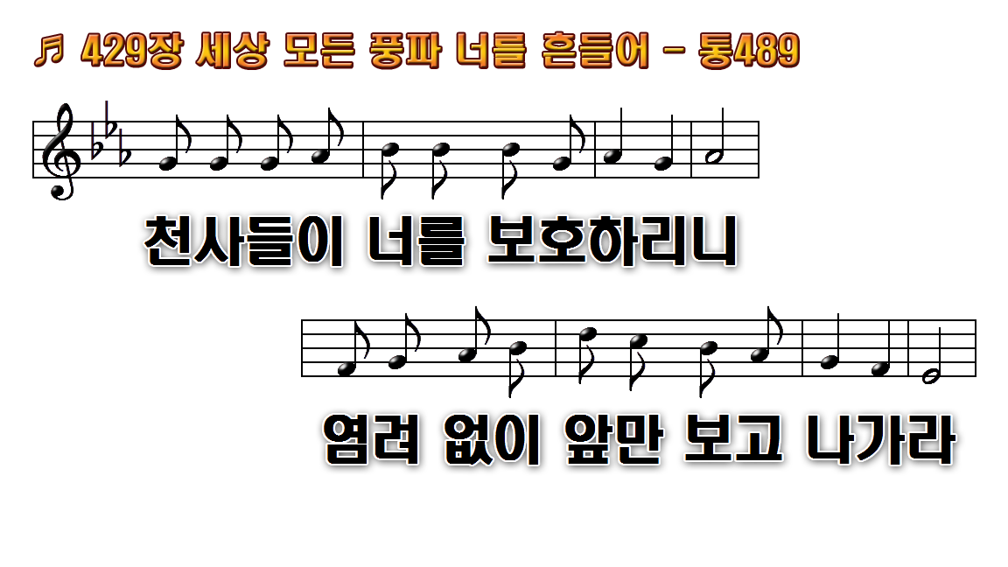
1
2
3
1.세상 모든 풍파 너를 흔들어
2.세상 근심 걱정 너를 누르고
3.세상 권세 너의 앞길 막을 때
후.받은 복을 세어 보아라

Slide 11
1
2
3

Slide 12
1
2
3

